Slide 1
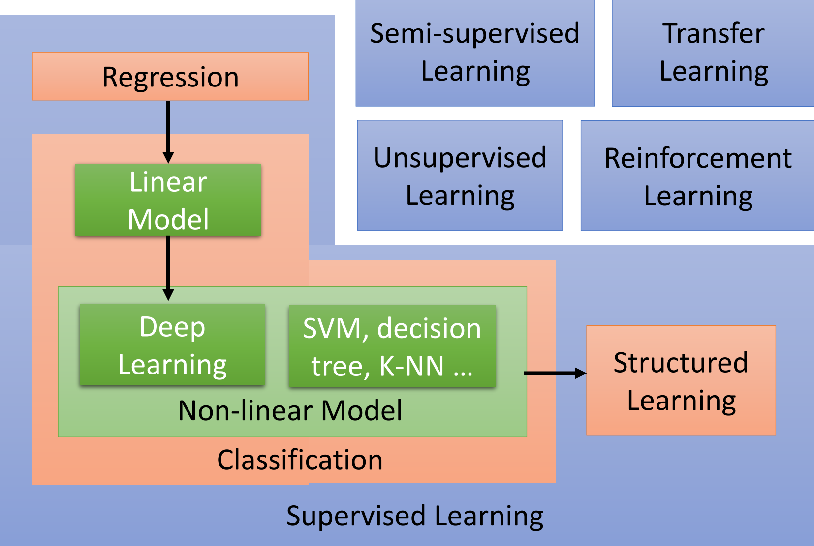
我眼中的机器学习
——机器学习的“变”与“不变”
1953902 高杨帆

Slide 2
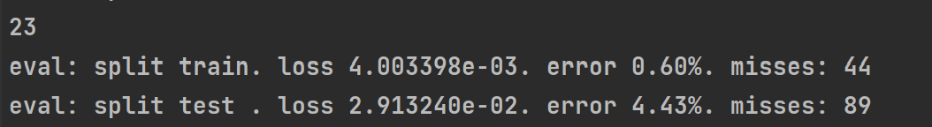
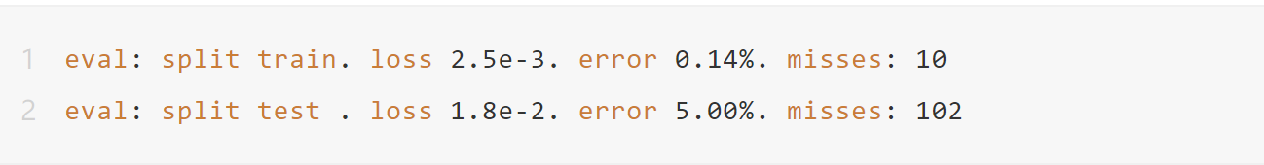
前言——变了吗？
Tesla AI总监复现了1989年Yann LeCun的手写数字识别论文，发现在宏观层面上机器学习（这里是神经网络）33年来没有太大变化，我们仍然在建立由神经元层构成的可微神经网络体系架构，并使用反向传播和随机梯度下降对它们进行端到端优化
复现结果（train error=0.60%, test error=4.43%）
原论文给出的结果（train error=0.14%,
test error=5.00%）

Slide 3
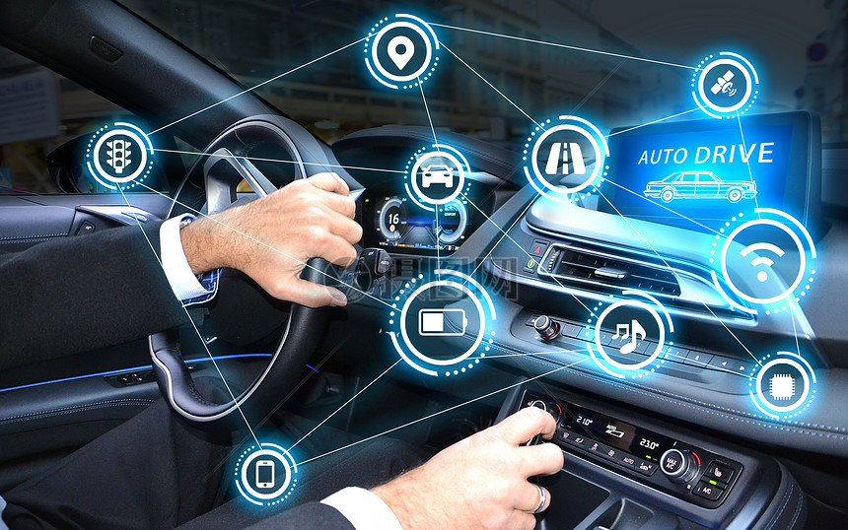
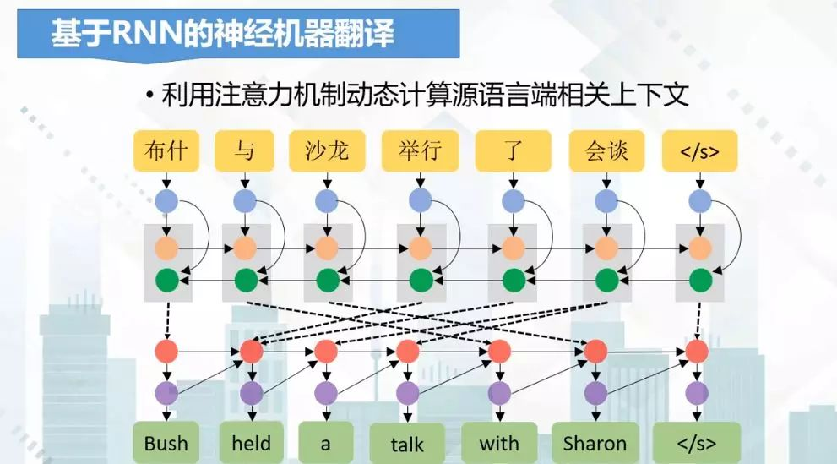
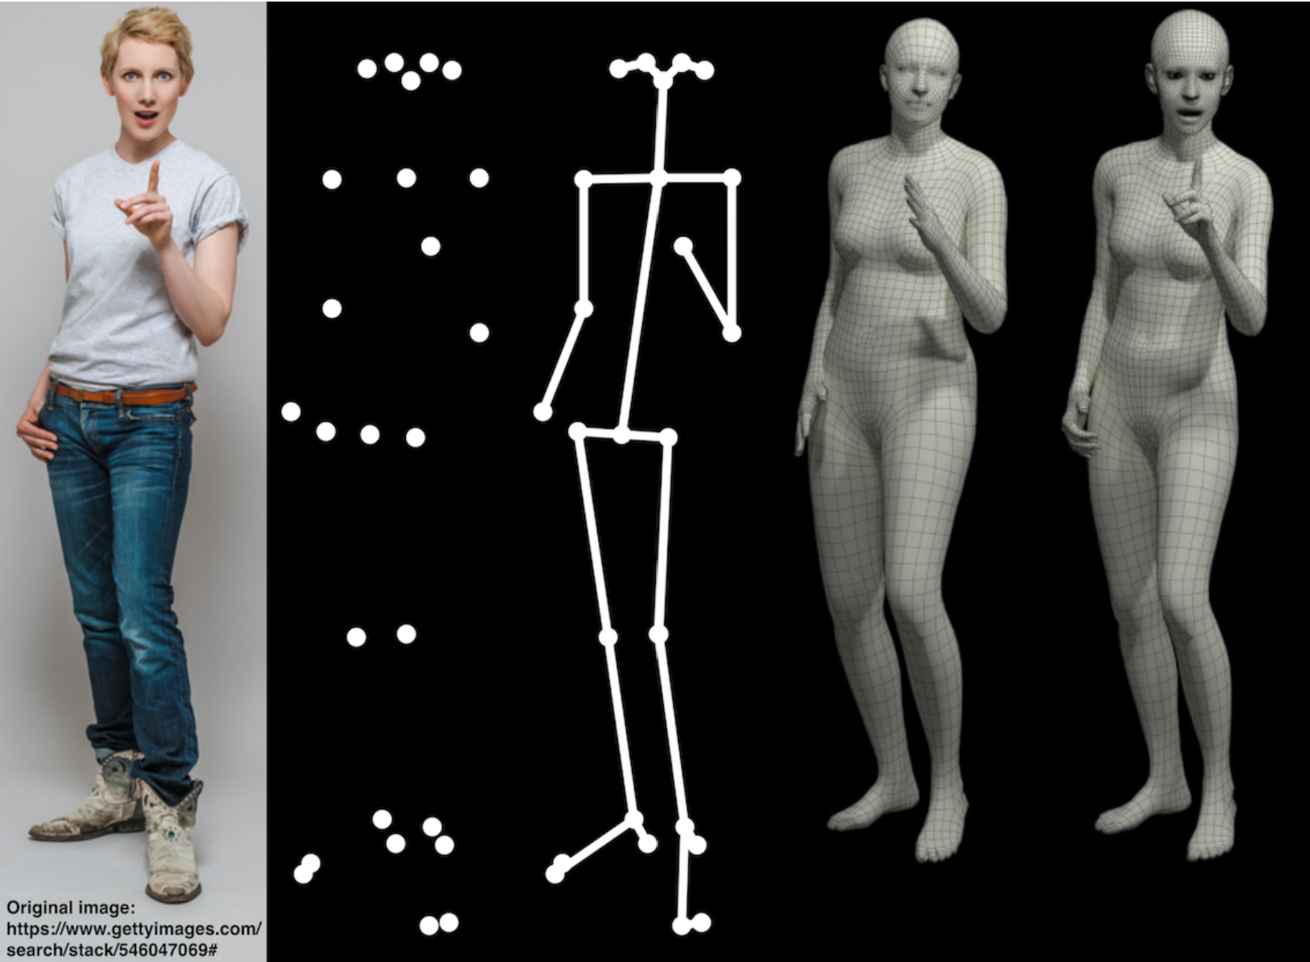
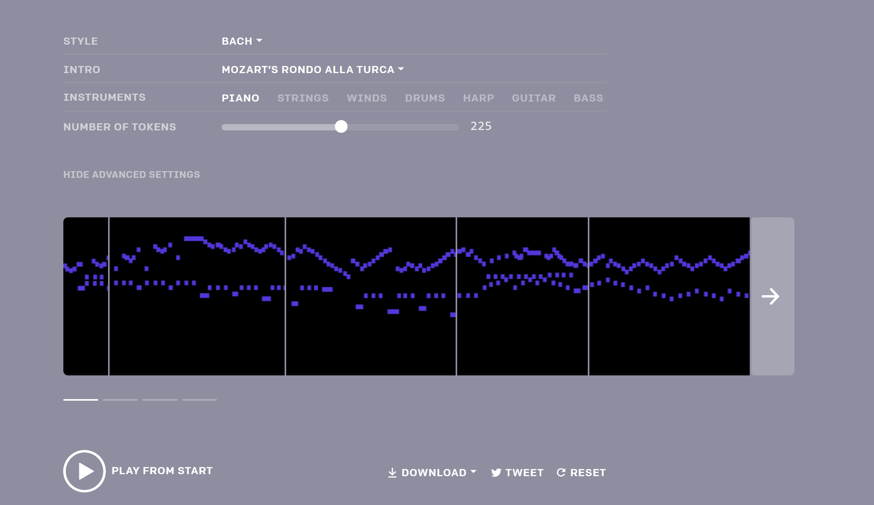
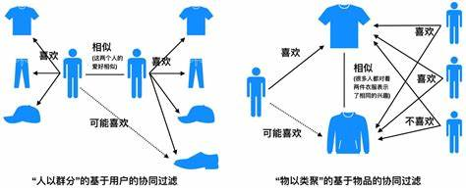
前言——没变吗？
Self-driving
Machine translation
3D avatar reconstruction
… …
Auto composer
Recommend system
Machine Learning

Slide 4
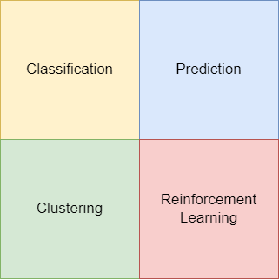
“不变”
基本任务
“是什么”
“是多少”
“怎么分”
“怎么做”

Slide 5
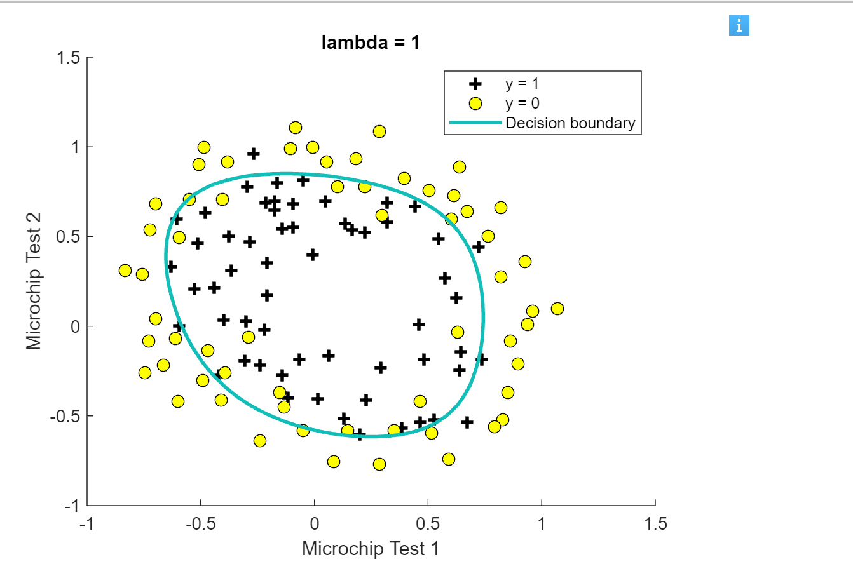
“不变”
基本任务——“是什么”
利用logistic regression对数据进行二分类

Slide 6
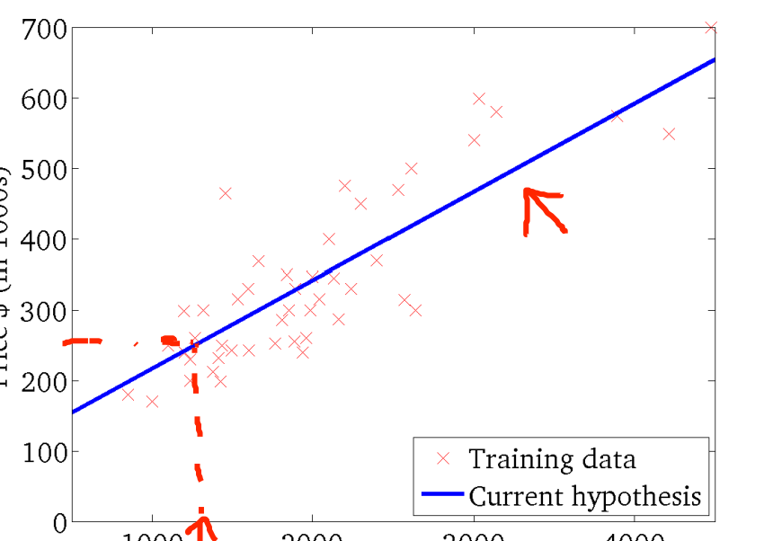
“不变”
基本任务——“是多少”
利用linear regression对数据进行拟合

Slide 7
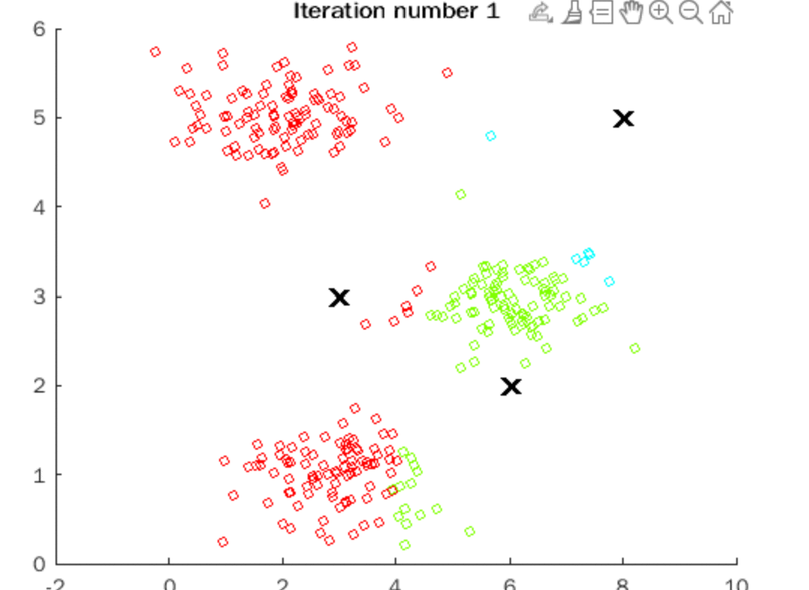
“不变”
基本任务——“怎么分”
利用K-means对无标签数据进行聚类

Slide 8
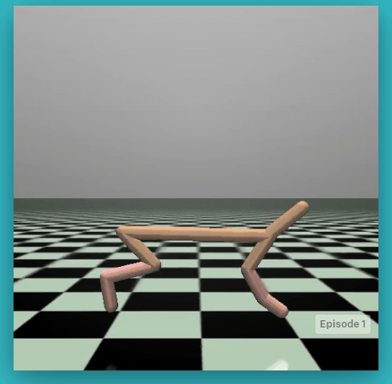
“不变”
基本任务——“怎么做”
利用RL训练两足机器人行走

Slide 9
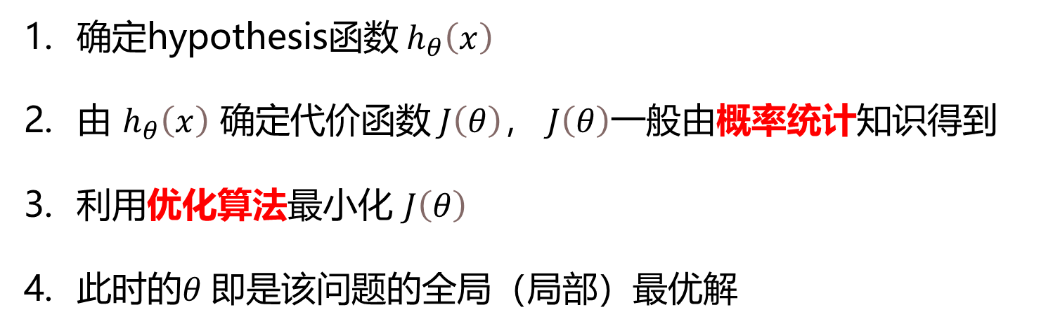
“不变”
基本数学方法
确定hypothesis函数${ h}_{θ}\left(x\right)$
由 $h_{θ}\left(x\right)$ 确定代价函数$J\left(θ\right)$， $J\left(θ\right)$一般由概率统计知识得到
利用优化算法最小化 $J\left(θ\right)$
此时的$θ$即是该问题的全局（局部）最优解

Slide 10
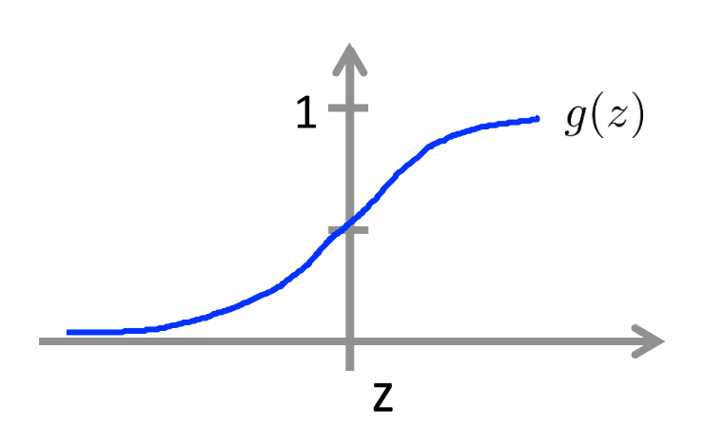
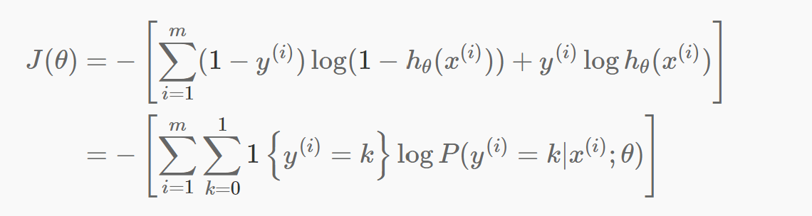

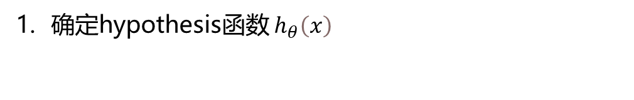
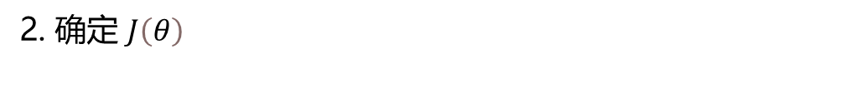
“不变”
基本数学方法——以logistic regression为例
确定hypothesis函数${ h}_{θ}\left(x\right)$
$${ h}_{θ}\left(x\right)=g\left(θ^{T}x\right)$$
$g\left(z\right)=\frac{1}{1+e^{−θ^{T}x}}$
2. 确定 $J\left(θ\right)$
可以看出logistic regression 实际上是softmax regression的特例

Slide 11
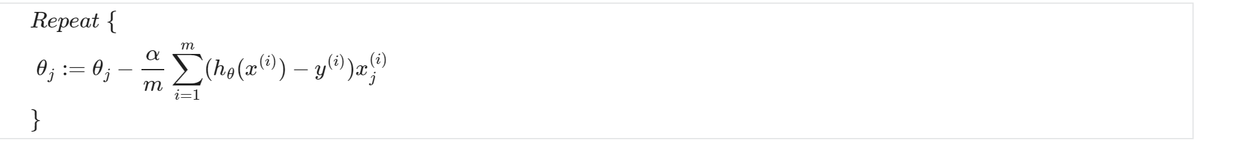

“不变”
基本数学方法——以logistic regression为例
3. 采用梯度下降算法进行优化直至收敛
4. 得到$θ$，对新数据进行分类

Slide 12
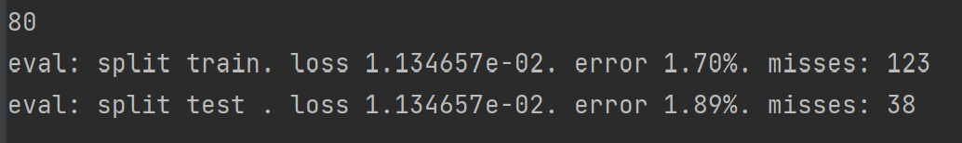
“变”
网络结构&优化算法——回到复现Yann LeCun论文的例子
4个变化
激活函数由tanh变为ReLU
优化算法由SGD变为AdamW
引入数据增强，减少过拟合
在全连接层加入dropout
原论文复现结果
（train error=0.60%, test error=4.43%）
使用“现代方法”复现结果
（train error=1.70%, test error=1.89%）

Slide 13
“变”
训练条件——回到复现Yann LeCun论文的例子
训练条件 | 1989年 | 2022年
数据（训练）集大小 | 7291张16*16灰度图像 | 几亿张图片，输入规模增长1亿倍
神经网络规模 | 大约9760个参数 | 几十亿，甚至数万亿参数
训练速度 | 3天 | 最快90秒（无GPU加速）
训练条件对比

Slide 14
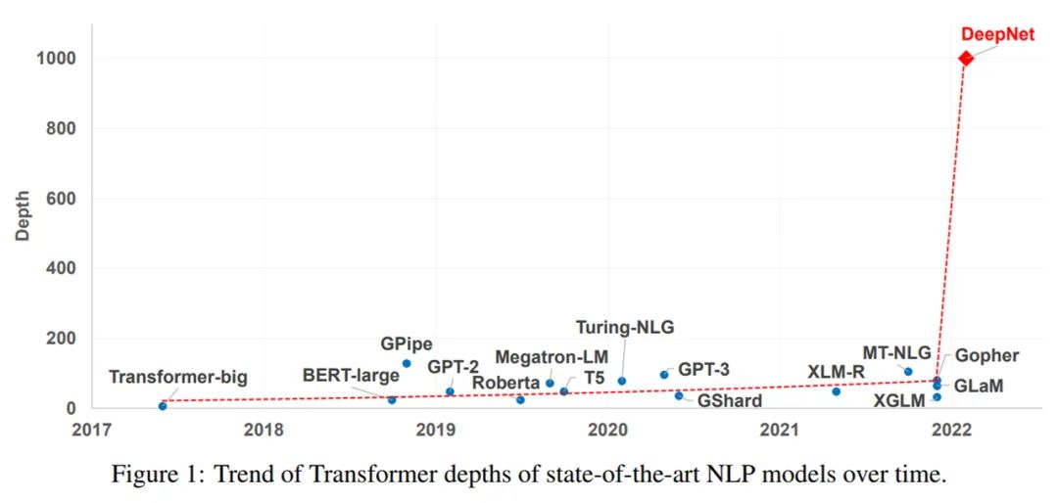
“变”
网络深度

Slide 15
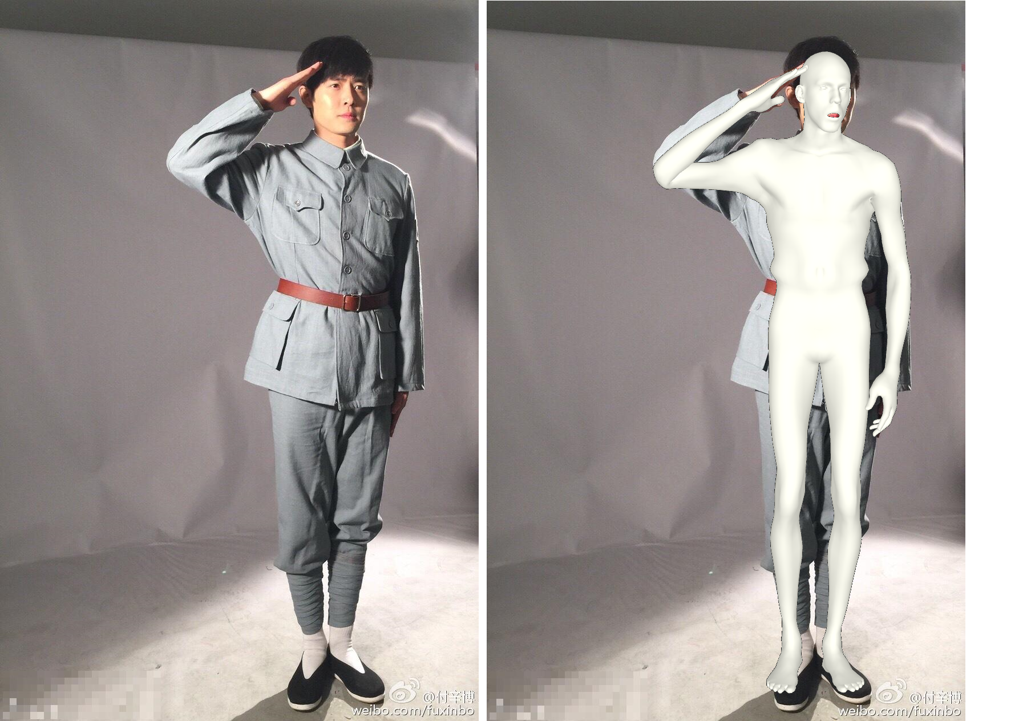
“变”
应用范围
1. ML+三维人体重建
smplify-x是MPII(Max Planck Institute of Information) 实验室在2019年的研究成果,其大致原理是先通过OpenPose(CMU研究成果)找到二维人体照片上的关键点,再通过神经网络学习一个模型进行三维人体的重建
重建效果对比

Slide 16
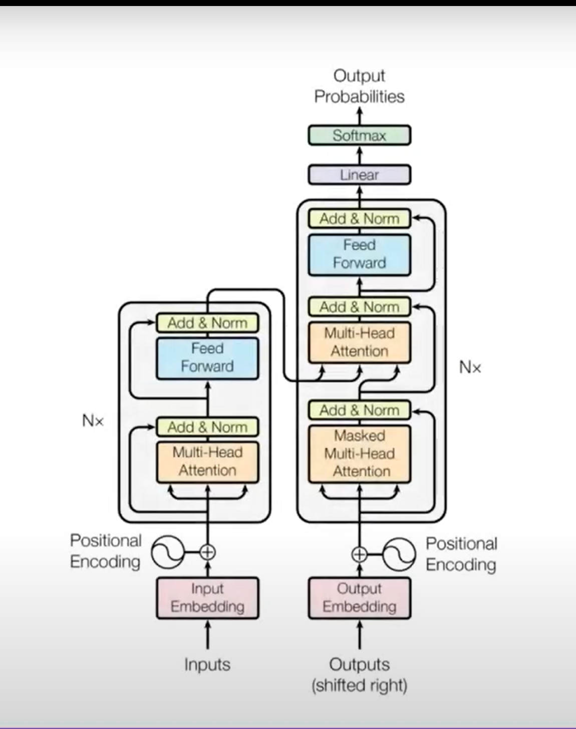
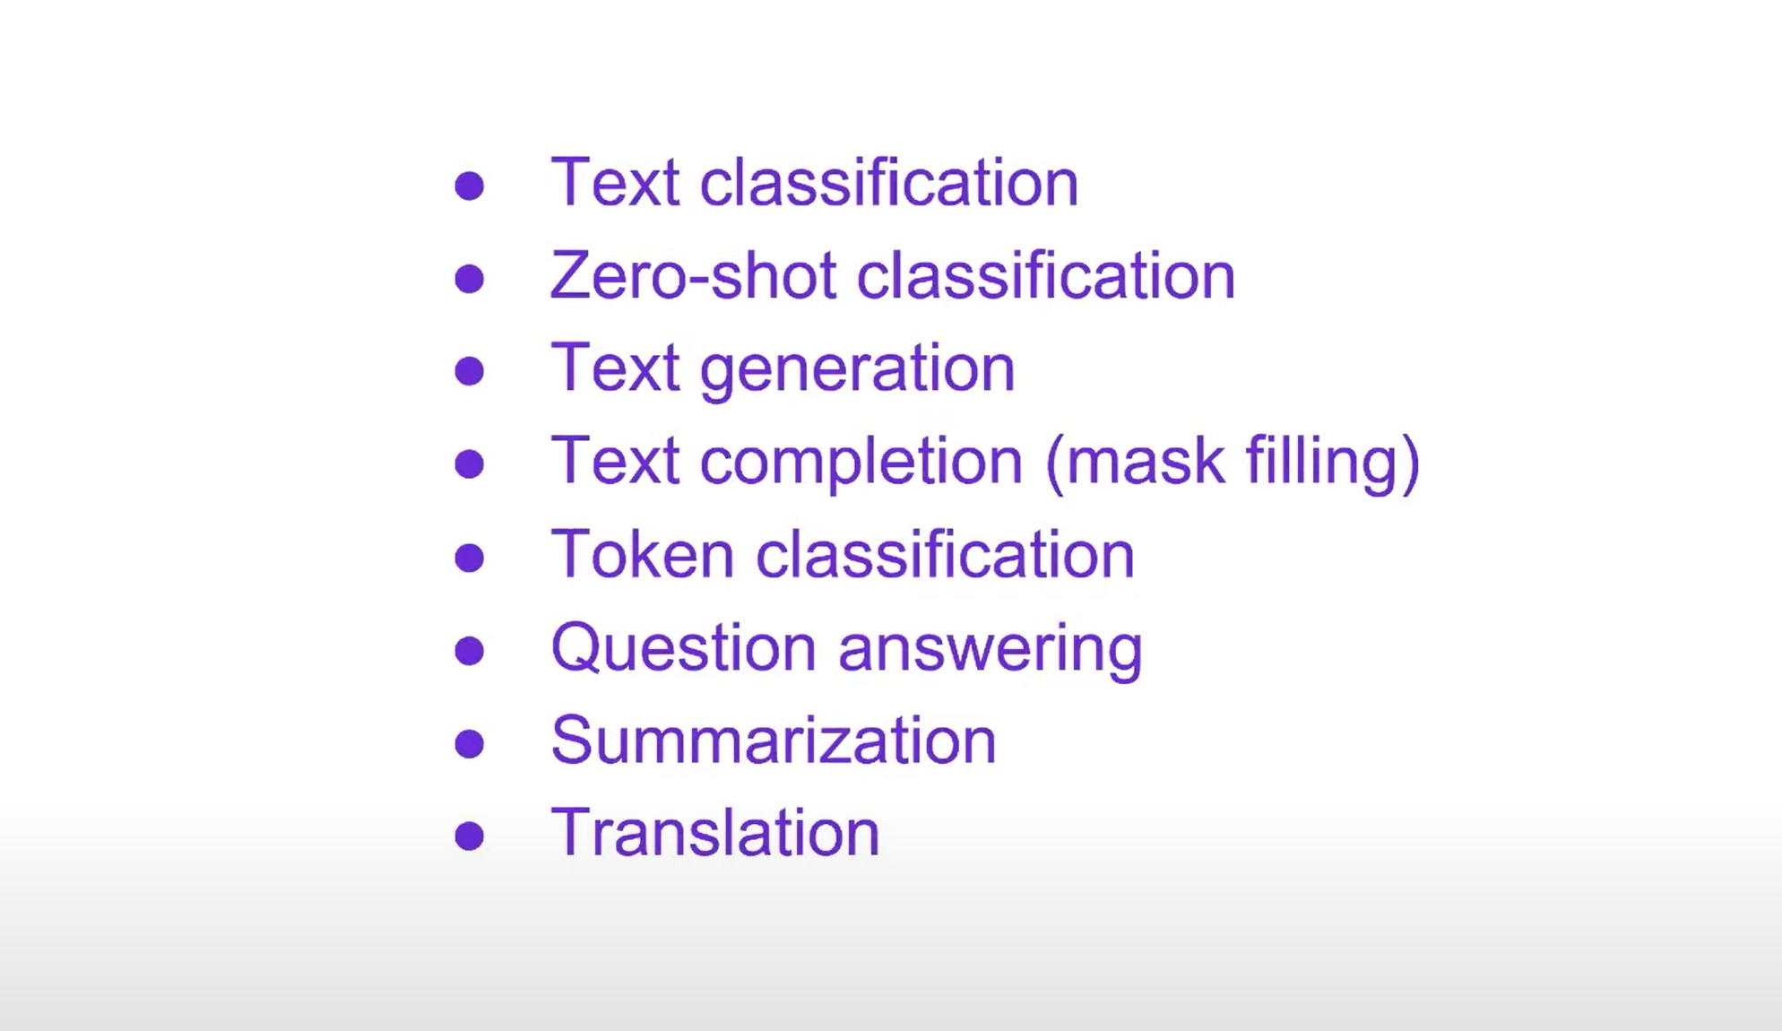
“变”
应用范围
Transformer 主体结构
2. ML+语言学
自然语言处理（NLP）是目前机器学习和语言学交叉融合最成熟的方向之一，其主要原理是将文本转化为“词向量”，再通过某些神经网络结构（最近热门的是transformer）训练出模型，完成情感分析，摘要提取，机器翻译，文本补充等任务。
NLP的主要任务

Slide 17

“变”
应用范围
3. ML+音乐
这个是比较有意思的一个领域，我目前了解到的是OpenAI在2019年的研究成果MuseNet，是利用深度学习训练出一个可以续写出不同古典作曲家风格（如巴赫，贝多芬，莫扎特等）或不同流派（如乡村，游戏配乐等）的音乐。
以巴赫的风格续写《土耳其进行曲》

Slide 18

1953902 高杨帆

